Slide 1
Theoriegestuurde evaluatie
Literatuuronderzoek als toetssteen voor sociale interventies
Vasco Lub
Bureau voor Sociale Argumentatie / EUR

Slide 2
Twee beleidscasussen
Polarisatie- en radicalisme (2011)
Buurtleefbaarheid (2013)
Notes:
Hier vermelden dat dit bij uitstek terreinen zijn waar weinig bekend is over werkzaamheid vanwege thematische en methodologische problemen

Slide 4
Kern:
Confrontatie met wetenschappelijke literatuur: zijn de causale mechanismen die in de interventies worden geïmpliceerd (interventietheorieën) plausibel gegeven beschikbare wetenschappelijke kennis?
Notes:
Hier eigen methode toelichten: mix tussen abstracte toetsing beleidsveronderstellingen en meer concrete vorm van theory of change methode

Slide 5
Methode in vogelvlucht
Mix tussen toetsing beleidsveronderstellingen (macro) en ‘Theory of Change’ aanpak (meso/micro)
Ideaaltypische invalshoek
Geïmpliceerde causale mechanismen (interventietheorieën) gedestilleerd uit schriftelijke stukken
Wetenschappelijke kennis is de toetssteen

Slide 6
Niveaus van onderzoek voor zicht op effectiviteit (Van Yperen & Veerman, 2007)

Slide 7
Methodologische stappen
Inventarisatie interventies
Reconstructie interventietheorieën
Verzamelen wetenschappelijke literatuur
Beoordeling interventietheorieën
Inzichten vertalen naar beleidsimplicaties en onderzoek

Slide 8
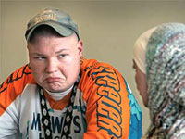
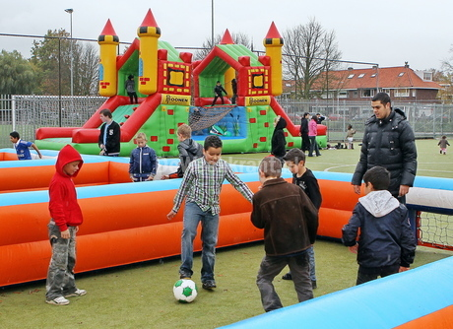
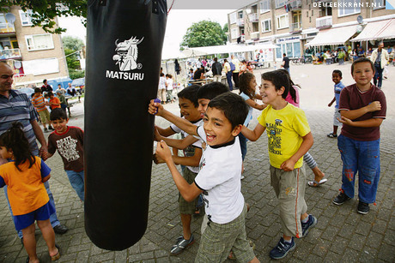
Overbruggend contact
Wijksport

Slide 9
Ad 1) Inventarisatie interventies
Bottom-up bronnenonderzoek:
‘Instrumentenbanken’
‘Projectenbanken’
‘Kennisbanken’
Projectoverzichten ministeries, gemeenten, provincies
Beleidsstukken stedelijk niveau
Algemene google-search

Slide 10
Ad 2) Reconstructie interventietheorieën
Coderen van aannames / veronderstelde middel-doel relaties
Zoeken naar ‘dataverzadiging’
Notatie in ideaaltypische causale ketens

Slide 11
Voorbeeld analyse overbruggend contact
“Onbekend maakt onbemind. Draag er als jongerenwerker zorg voor dat jongeren uit verschillende culturele groepen elkaar beter leren kennen. Dat betekent niet dat ze elkaar direct aardig hoeven te vinden! Kennis van elkaars achtergronden, leven, denken en doen kan ik ieder geval kou uit de lucht halen. Bijvoorbeeld door gezamenlijk een film of theatervoorstelling te bekijken.”
Uit: Brochure ‘Radicaal Jong’

Slide 12
Interventietheorie overbruggend contact:
Vijandbeeld ten opzichte van ‘de ander’ ontstaat door onwetendheid > contact bevordert wederzijds begrip > vermindert vooroordelen en stereotypering > (potentiële) animositeit neemt af

Slide 13
Voorbeeld analyse wijksport
“Goed georganiseerde en begeleide sport kan leiden tot vergrote zelfwaardering en verbeterde sociale vaardigheden. Bij het sporten leren de jongeren bijvoorbeeld afspraken na te komen en gezag te aanvaarden.”
“Jongeren met gedragsproblemen functioneren moeilijker in het sociale verkeer en hun gedrag kan ook problemen opleveren in de buurt. Voor deze groep kan sporten belangrijk zijn, bijvoorbeeld voor het ontwikkelen van sociale vaardigheden.”
Uit: ‘Sport als bijdrage aan de sociale veiligheid en leefbaarheid’ Centrum Criminaliteitspreventie & Veiligheid

Slide 14
Interventietheorie wijksport:
Risicojongeren worden betrokken bij sport en spel > jongeren gaan zich beter gedragen in de buurt > omgangsvormen verbeteren > conflicten escaleren minder snel > leefbaarheid verbetert

Slide 15
Ad 3) Verzamelen wetenschappelijke literatuur
Het net breed uit, maar de lat hoog:
Google-scholar index als startpunt
‘Citation tracking’
‘Hand search’ peer reviewed journals
‘Grijze literatuur’ via social media en universiteitsnetwerken (listserves)
Primaat bij meetbare effecten, doch met oog voor kwalitatieve studies

Slide 16
Ad 4) Beoordeling van de interventietheorieën
Kritische toets impliciete of expliciete assumpties
Drie criteria:
Bewijs van causaliteit
Effectgrootte
Consistentie
Eindoordeel: wetenschappelijke basis interventietheorie zwak, matig of sterk

Slide 17
Conclusies overbruggend contact:
Heeft gemiddeld genomen een gunstig effect op wederzijdse beeldvorming
Uitwerking in het algemeen klein
Geen bewijs effect op langere termijn
Positieve uitkomsten gaan niet per definitie op voor interetnisch contact tussen jongeren
Causale richting blijft lastig te bepalen
Notes:
4e bullet: especially in interethnic contact

Slide 18
Conclusies wijksport:
Sport veel minder grote invloed op gedrag dan veelal aangenomen
Evt. sociaal effect treedt pas op als sport in pedagogisch jasje wordt gestoken
Vechtsport heeft eerder bevorderend dan regulerend effect op agressiviteit

Slide 19
Ad 5) vertalen van inzichten naar implicaties beleid en onderzoek
Overzicht bieden potentie interventievormen:
Beleidsbeoordeling:
Veelbelovend
Twijfelachtig
Ongeloofwaardig
Implicaties voor wetenschappelijk onderzoek en evaluatieonderzoek

Slide 21
Implicaties voor effectiviteitsonderzoek
Ex-ante evaluatie is toe aan herwaardering
Niet direct in ‘metingsreflex’ schieten, maar eerst bezoek brengen aan bibliotheek

Slide 22
Winst en voorbehouden van de methode

Slide 23
Winst:
Inzicht in werkzame mechanismen zónder real life evaluatie
Nuttig alternatief voor ‘moeilijk meetbare’ maatregelen
beleidskeuzes kunnen ex ante sterker gefundeerd worden op wetenschappelijke kennis

Slide 24
Voorbehouden:
Toepasbaarheid van de verzamelde kennis
Politieke realiteiten stellen grenzen
Eigen opvattingen street-level bureaucrats

Slide 25
Verder lezen:
Lub, V., N. de Groot & J. Schaafsma (2011). Polarisatie en radicalisering: de onderbouwing van sociale interventies getoetst. Utrecht: MOVISIE
Lub, V. (2013, te verschijnen). Schoon, heel en werkzaam? Een wetenschappelijke beoordeling van sociale interventies op het terrein van buurtleefbaarheid. Den Haag: Boom-Lemma

